Slide 1






第五章 触 发 器

Slide 2

教学重点:
1.触发器的特点，初态和次态的概念。触发器逻辑功能的表示方法。
2.触发器四种结构形式及其动作特点。
3.触发器在逻辑功能上的四种主要类型，及其各自的功能特点和逻辑功能表示形式。

Slide 3
5.1 概述
一、触发器
１.概念：
能够存储１位二值信号的基本单元电路。
２.特点：
（１）有两个稳定的状态：０和１。
（２）在适当输入信号作用下，可从一种状态翻转到另一种状态； 在输入信号取消后，能将获得的新状态保存下来。

Slide 4
二、触发器的初态和次态
初态：Ｑ 次态：Ｑ*
三、触发器逻辑功能描述方法
功能表（特性表）、 特性方程、
状态图、 波形图

Slide 5
四、触发器分类
按逻辑功能可分为
SR触发器
SR锁存器
按结构可分为
电平触发的触发器
JK触发器
脉冲触发的触发器
D触发器
边沿触发的触发器
T和T′触发器

Slide 6
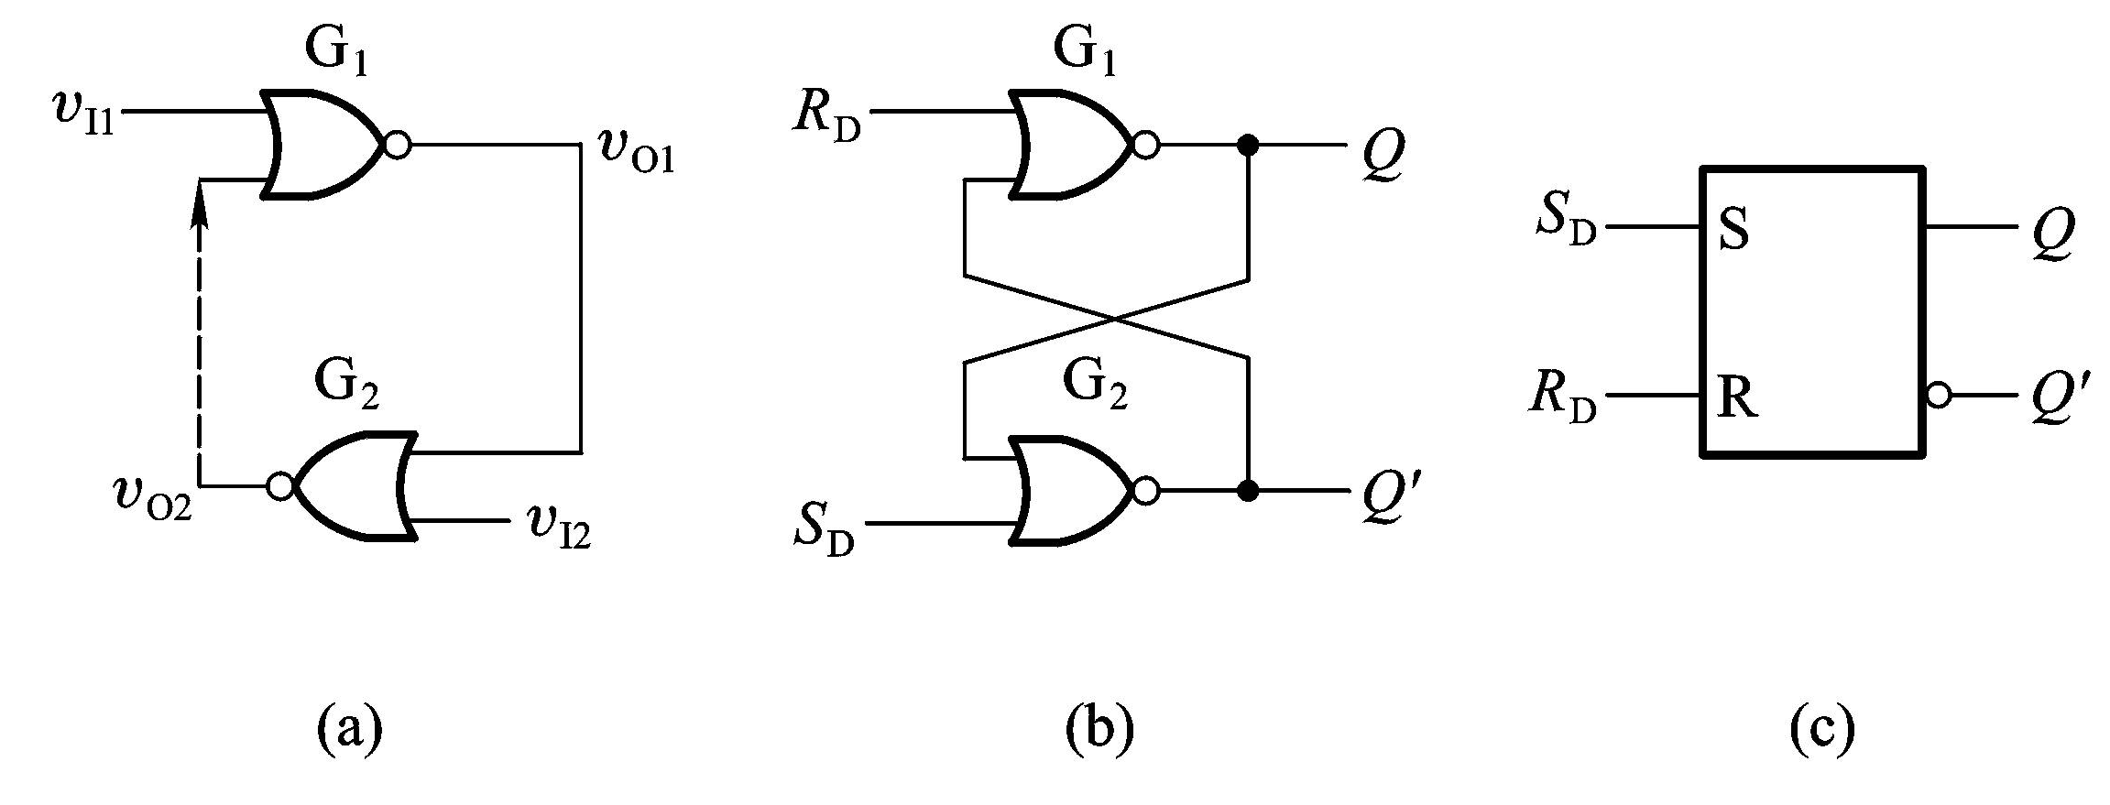
5.2 触发器的电路结构与动作特点
一、SR锁存器
（基本RS触发器）
1.或非门构成

Slide 7
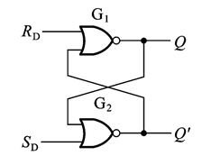
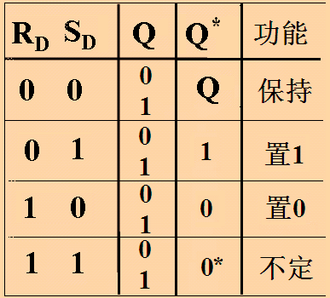
或非门组成的基本RS触发器的特性表
0
1
0
0
1
1
0
0
0
1

Slide 8
或非门组成的基本RS触发器的特性表
0
1
0
1
0

Slide 9
1
0
0
1
0

Slide 10

或非门组成的基本RS触发器的特性表
?
1
0
0
0
0
0
1
0
当S_{D}、R_{D}同时撤去时，输出端Q和Q′状态不定。
设计电路时此种情况应避免

Slide 11
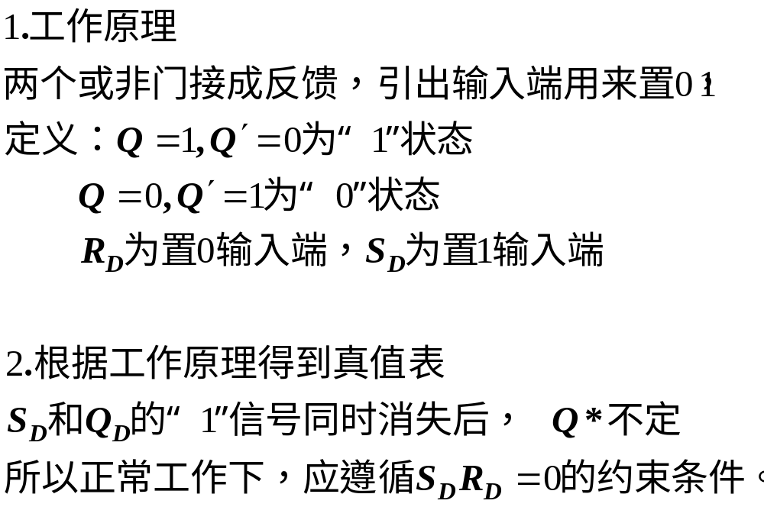

0 | 0 | 0 | 0
0 | 0 | 1 | 1
1 | 0 | 0 | 1
1 | 0 | 1 | 1
0 | 1 | 0 | 0
0 | 1 | 1 | 0
1 | 1 | 0 | 0^{①}
1 | 1 | 1 | 0^{①}

Slide 12
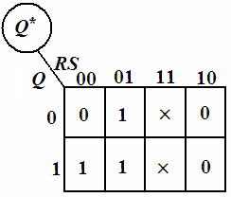
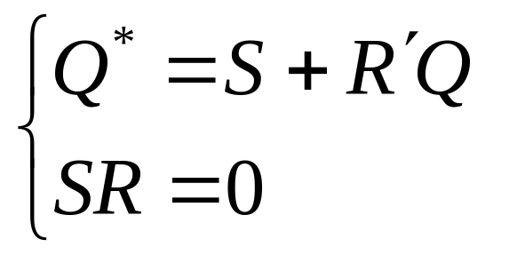
特性方程：

Slide 13
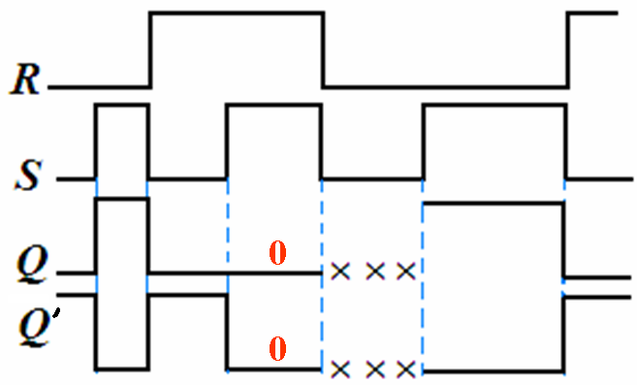
已知或非门构成的基本RS触发器输入波形，试画出输出Q和Q′的波形。

Slide 14
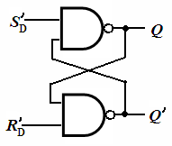
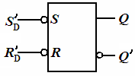
2.与非门构成

Slide 15
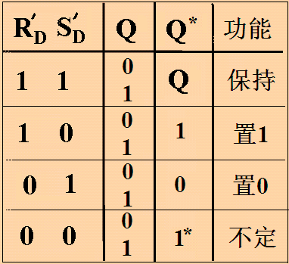
与非门组成的基本RS触发器的特性表
1
1
0
1
0
0
1
0
1
1

Slide 16
与非门组成的基本RS触发器的特性表
0
1
0
1
0
1

Slide 17
与非门组成的基本RS触发器的特性表
1
0
1
0
1
0

Slide 18
与非门组成的基本RS触发器的特性表
?
1
0
1
1
1
1
0
1
当S_{D}′、R_{D}′同时撤去时，输出端Q和Q′状态不定。
设计电路时此种情况应避免

Slide 19
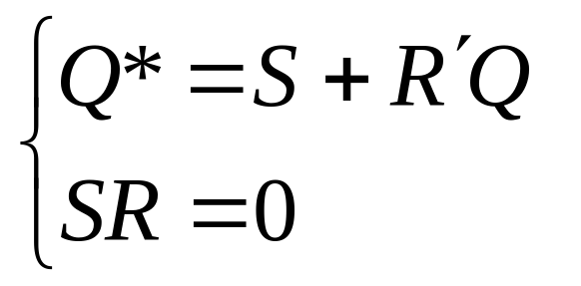
特性方程：
基本RS触发器动作特点:
输入信号在全部作用时间内都直接改变输出端Q和Q′的状态。

Slide 20
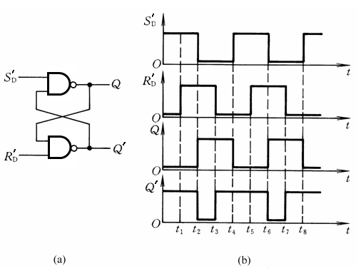
例5.2.1
1
1
1
1
0
0
0
0
1
1
1
1
0
0
0
0
1
1
1
1
0
0
0
0
1
1
1
1
1
1
0
0

Slide 21
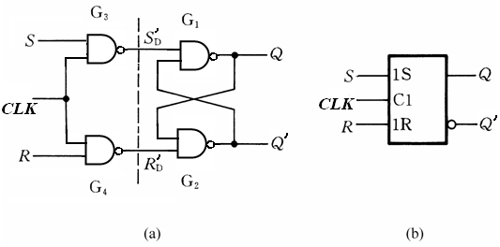
二、电平触发的触发器
（同步触发器）
1.电平触发SR触发器

Slide 22
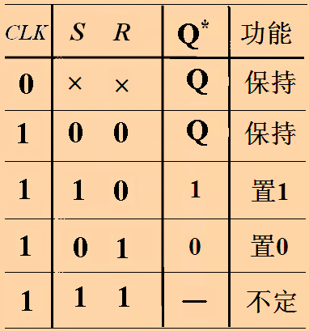
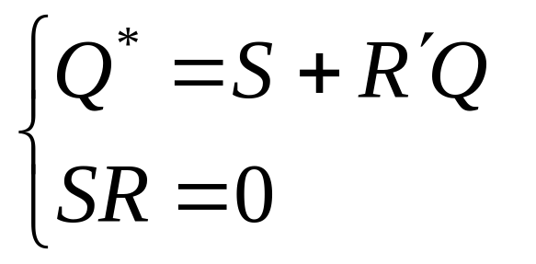
同步SR触发器的特性表
特性方程：

Slide 23
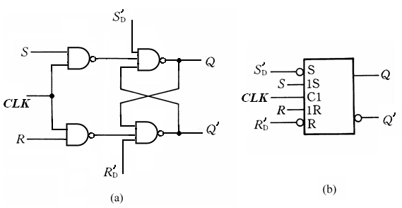
异步置位端（低电平有效）
异步复位端（低电平有效）
带异步置位、复位端的电平触发SR触发器

Slide 24
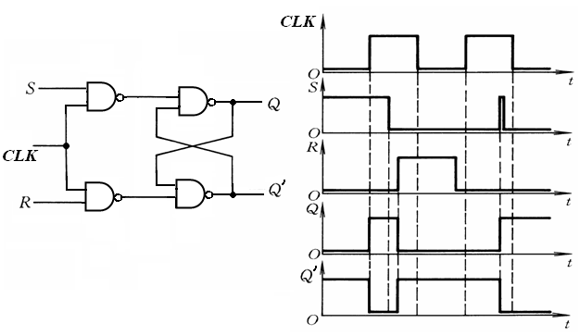
电平触发方式的动作特点:
在 CLK＝1期间，输入信号的变化都直接改变输出端Q和Q′的状态;CLK=0期间输出状态保持不变。
例：5.3.1
不变
不变
不变

Slide 25

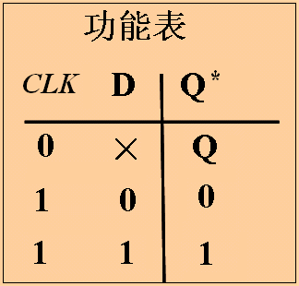
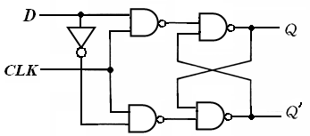


2.D锁存器
特性方程：
Q*=D

Slide 26
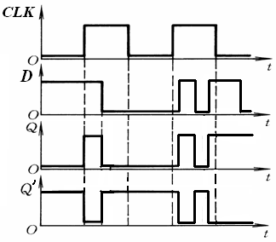
例：5.3.2
特性方程：
Q*=D

Slide 27
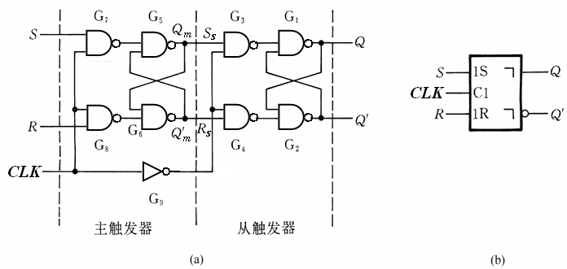
三、脉冲触发的触发器
（主从触发器）
1.主从SR触发器

Slide 28
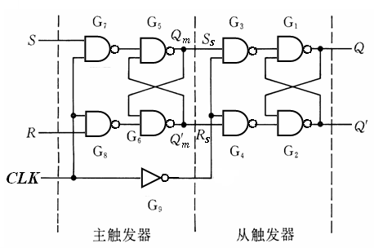
1
（1）接收输入信号过程
CLK=1期间：主触发器控制门G₇、G₈打开，接收输入信号S、R,从触发器控制门G₃、G₄封锁，其状态保持不变。
1
1
0

Slide 29
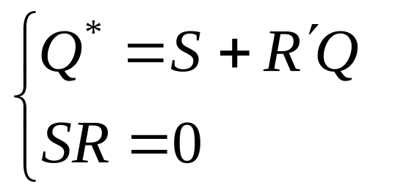
1
（2）输出信号过程
CLK下降沿到来时，主触发器封锁，从触发器按照主触发器的状态改变。
1
0
1
特性方程
CLK下降沿到来时有效

Slide 30
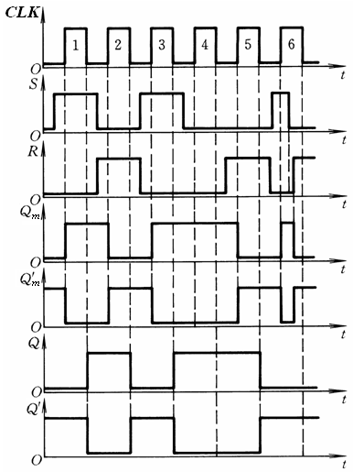
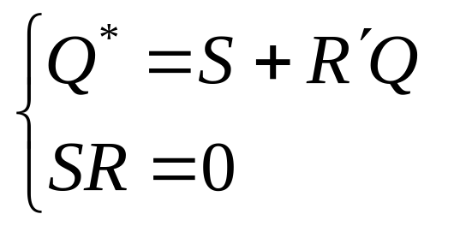
例5.4.1

Slide 31
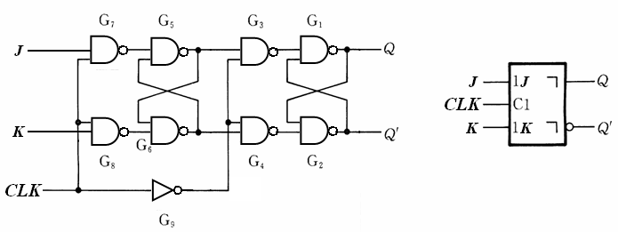
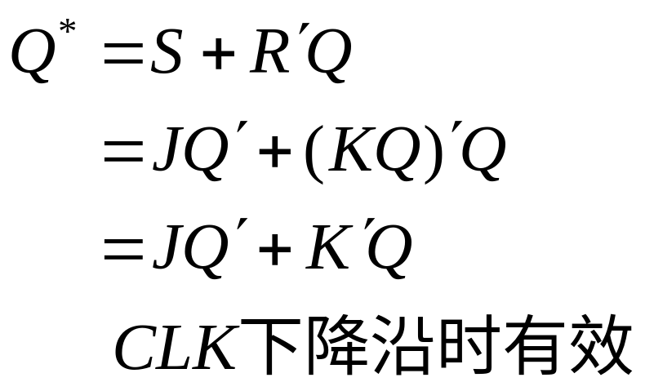
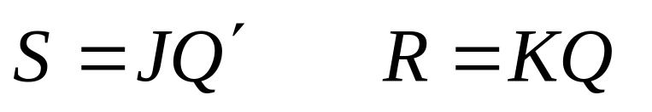
2.主从JK触发器
主从JK触发器没有约束。

Slide 32
1
1
1
0
J=1 K=0时，CLK＝1期间主触发器置1；
CLK下降沿到达时，从触发器置1，Q*=1。

Slide 33
0
0
0
1
J=0 K=1时，CLK＝1期间主触发器置0；
CLK下降沿到达时，从触发器置0，Q*=0。

Slide 34
0
0
J=0 K=0时，触发器保持原来状态不变，
Q*=Q。

Slide 35
1
1
J=1 K=1时，
Q=0,G₇ 输出0，主触发器置1，CLK↓,Q*=1；
Q=1,G₈ 输出0，主触发器置0，CLK↓,Q*=0。
Q*=Q′

Slide 36
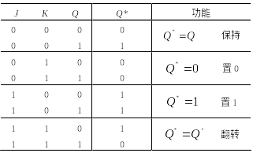
JK触发器的特性表

Slide 37
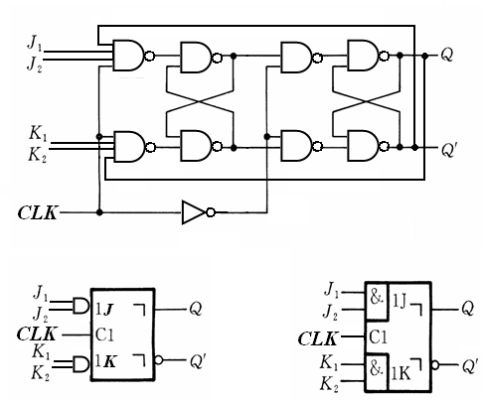
具有多输入端的主从JK触发器，输入端J₁和J₂、K₁和K₂是与的关系。

Slide 38
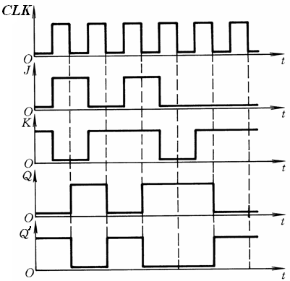
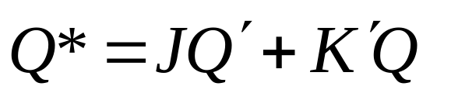
例5.4.2

Slide 39
脉冲触发方式的动作特点:
（1）触发器翻转分两步动作：第一步，在 CLK＝1期间主触发器接收输入端信号，被置成相应的状态，从触发器不变；第二步，CLK下降沿到来时从触发器按照主触发器的状态翻转，输出端Q和Q′的状态改变发生在CLK下降沿。
（2）在CLK=1的全部时间里输入信号都将对主触发器起控制作用。

Slide 40
一次变化现象：
在Q=0时，J端出现正向干扰，在Q=1时，K端出现正向干扰，触发器的状态只能根据输入端的信号（正向干扰信号）改变一次的现象称为一次变化现象。
一次变化现象降低了主从JK触发器的抗干扰能力。
主从JK触发器在使用时要求J、K信号在CLK上升沿前加入，CLK=1期间保持不变，CLK下降沿时触发器状态发生改变。

Slide 41
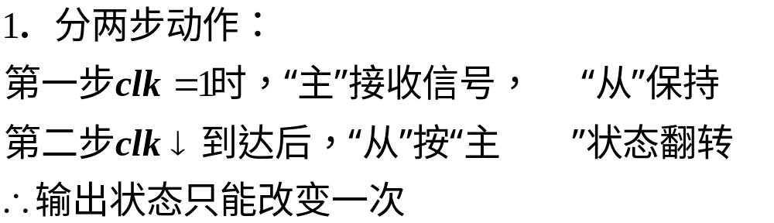
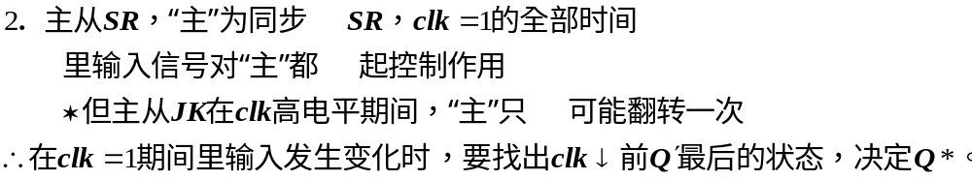
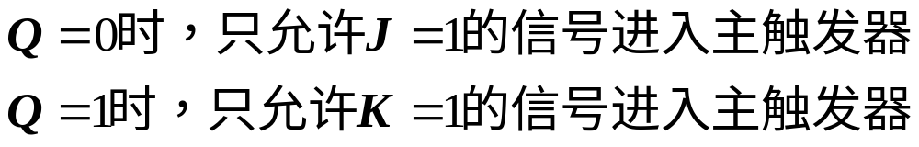
J
Q
Q
主
S
从
K
Q’
Q’
R
CLK

Slide 42
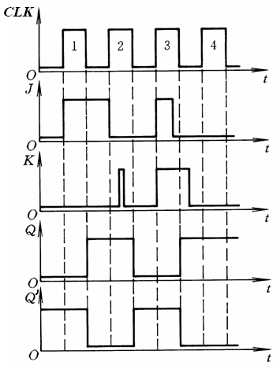
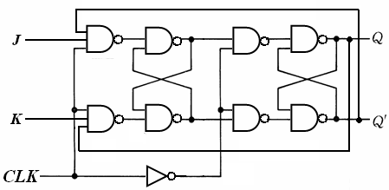
例5.4.3
第二个CLK＝1期间，Q=1,J=0,K=1,主触发器被置0；虽然CLK下降沿到达时又回到K=0,但从触发器输出Q*=0.
第三个CLK=1期间，Q=0，J=K=1,主触发器被置1，虽然CLK下降沿到达时又回到J=0,从触发器保持输出Q*=1。
1
0
1
1
0

Slide 43
5.5 边沿触发的触发器
为了提高可靠性，增强抗干扰能力，希望触发器的次态仅取决于CLK的下降沿（或上升沿）到来时的输入信号状态，与在此前、后输入的状态没有关系。
用CMOS传输门的边沿触发器
维持阻塞触发器
用门电路tpd的边沿触发器
· · ·

Slide 44
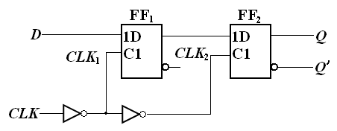
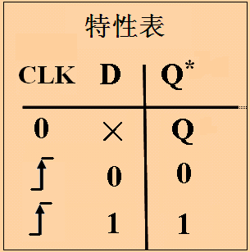
1.用两个电平触发D触发器组成的边沿触发器

Slide 45
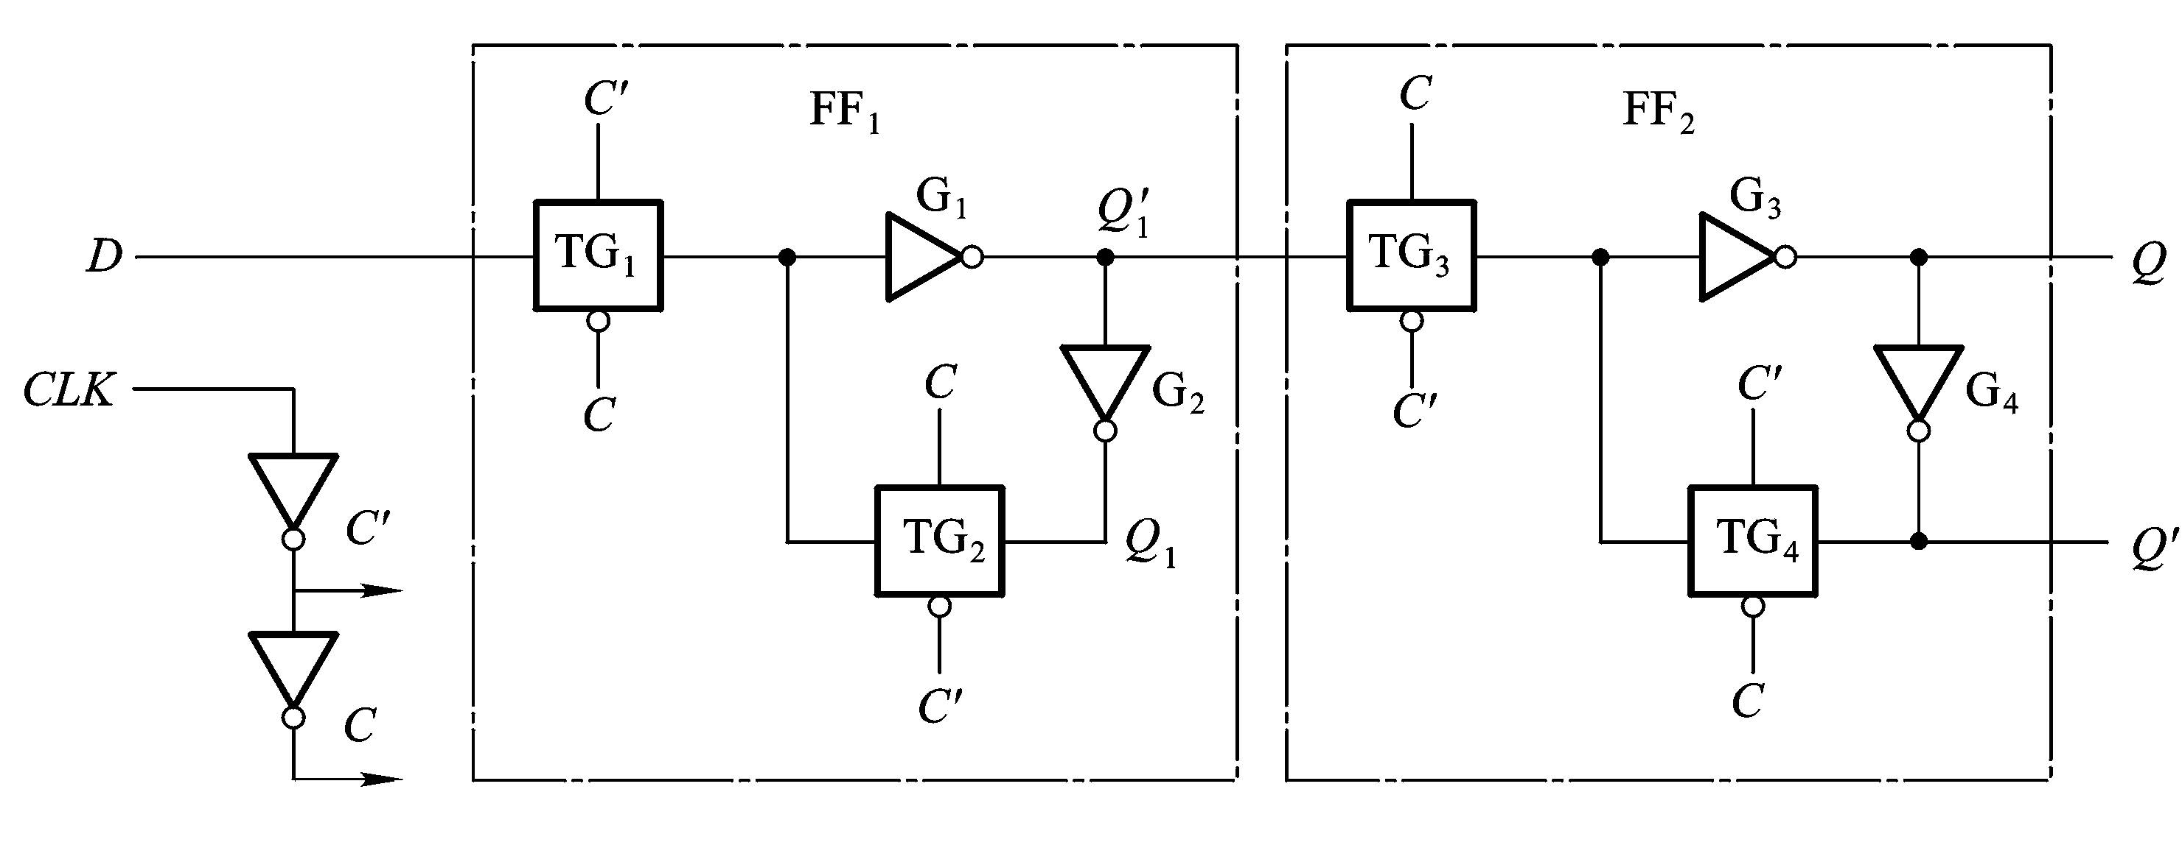



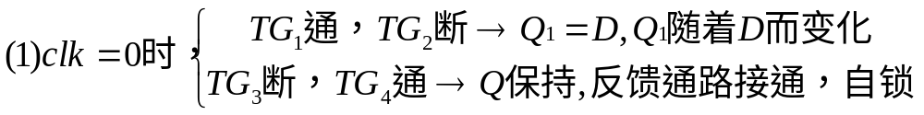
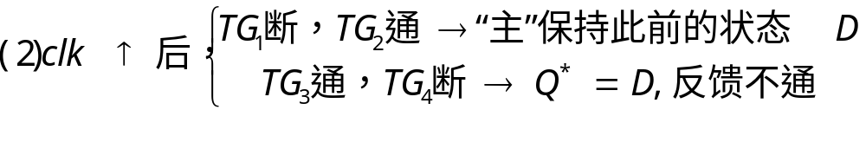
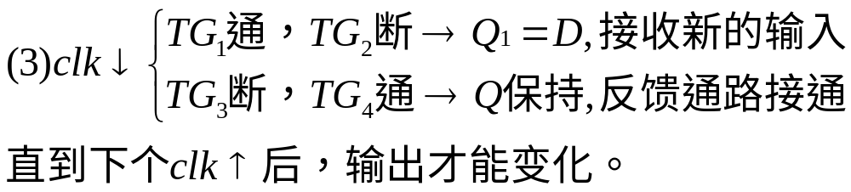
利用CMOS传输门的边沿触发器
X | X | X
 | 0 | X | 0
 | 1 | X | 1

Slide 46

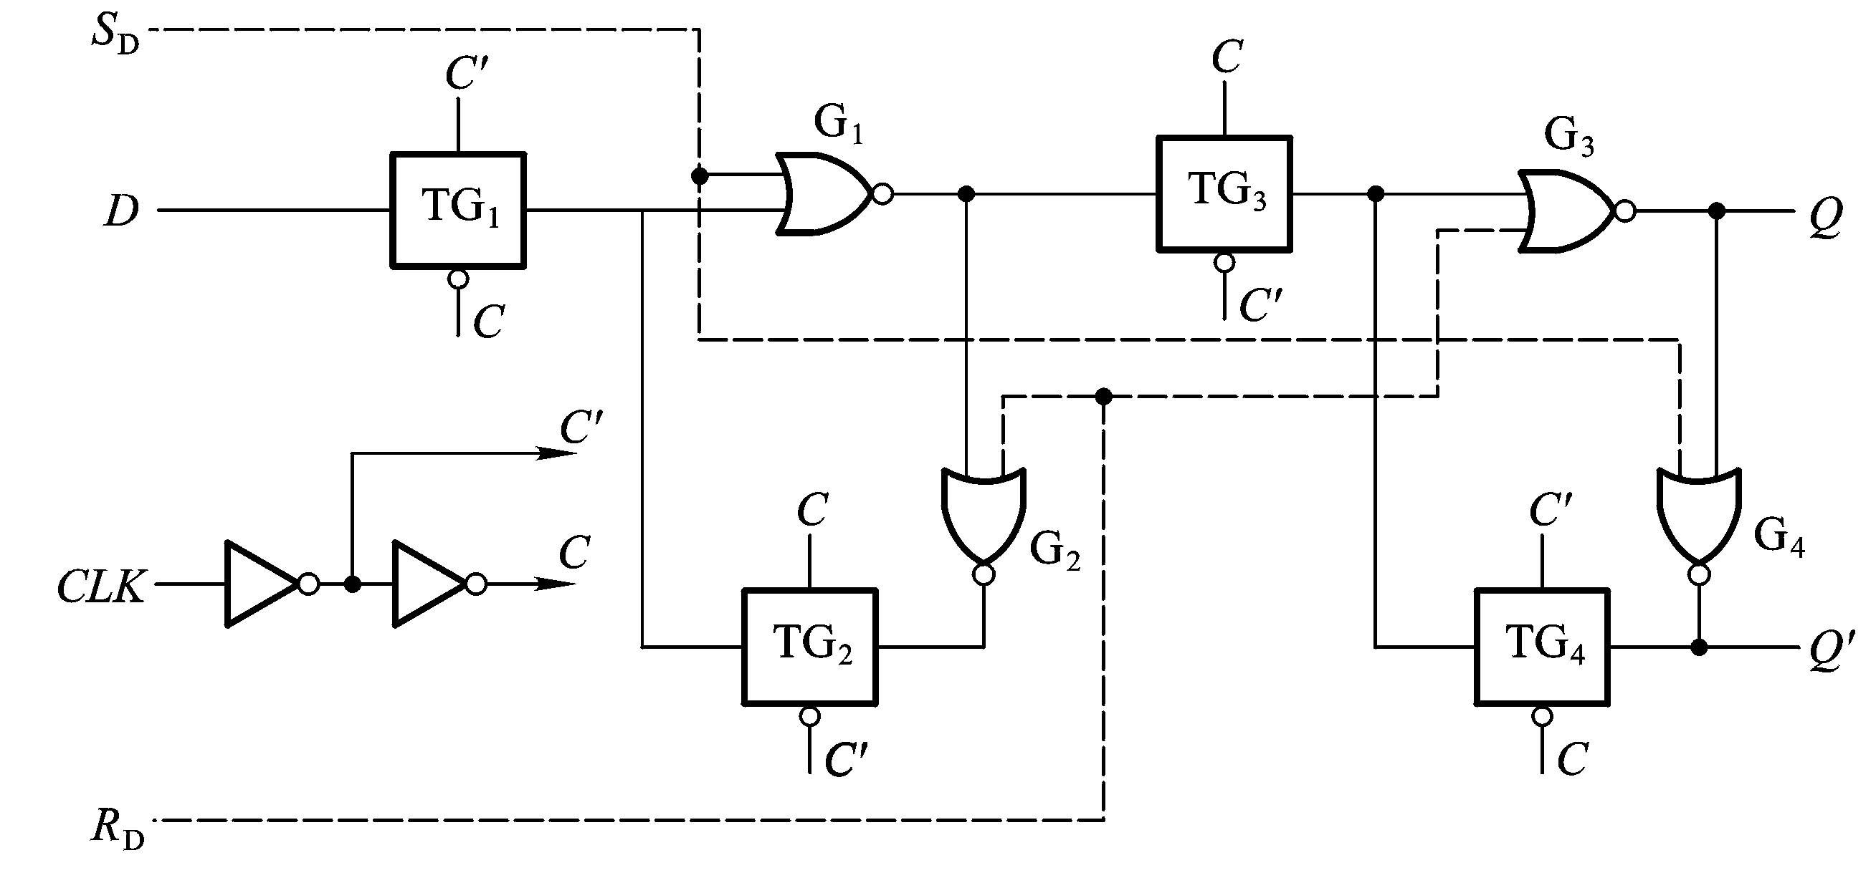
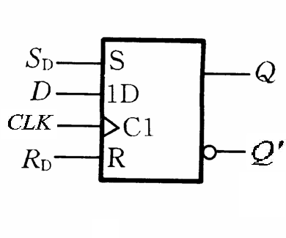
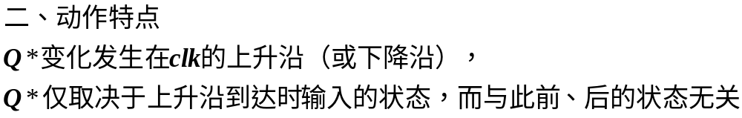

Slide 47
边沿触发器动作特点:
触发器的次态仅仅取决于时钟信号的上升沿（下降沿）到达时输入的逻辑状态，而在这以前或以后，输入信号的变化对触发器输出的状态没有影响。
边沿触发器有效地提高了触发器的抗干扰能力，因而也提高了电路的工作可靠性。

Slide 48
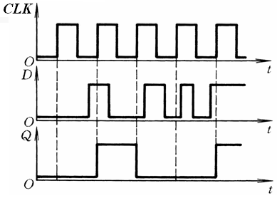

例5.5.1
已知D和CP的波形，试画出Q的波形。设触发器初始状态为0。

Slide 49
课堂练习
题目:时钟CP及输入信号D 的波形如图所示,试画
出各触发器输出端Q的波形,设各输出端Q的
初始状态为0.
D
D
D
D
Q
Q₁
Q
Q₂
CP
CP

Slide 50
D
D
Q
Q₁
CP
CP
D
Q₁

Slide 51
D
D
Q₂
Q
CP
CP
D
Q₂

Slide 52
5.6 触发器的逻辑功能及其描述方法
一、触发器按逻辑功能的分类
按逻辑功能可分为
SR触发器
JK触发器
D触发器
T和T'触发器

Slide 53

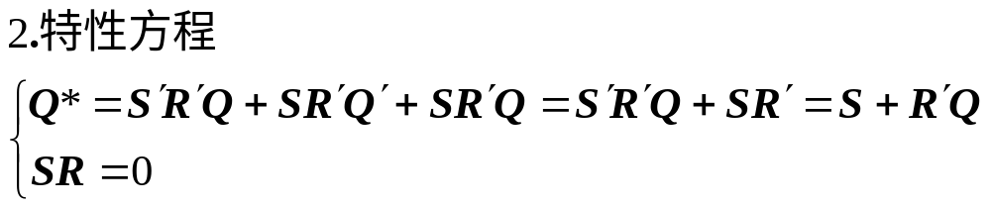
一、SR触发器
1. 定义，凡在时钟信号作用下，具有如下功能的触发器称为SR触发器
0 | 0 | 0 | 0
0 | 0 | 1 | 1
1 | 0 | 0 | 1
1 | 0 | 1 | 1
0 | 1 | 0 | 0
0 | 1 | 1 | 0
1 | 1 | 0 | 1*
1 | 1 | 1 | 1*

Slide 54
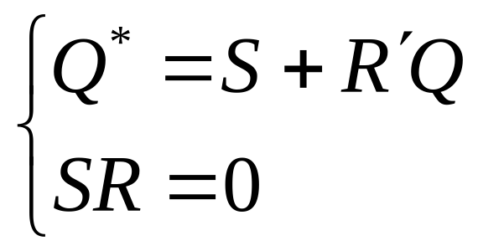
2.特性方程
RS触发器的特性方程为
(约束条件)
3.状态转换图
S=1 R=0
0
1
S=× R=0
S=0 R=×
S=0 R=1

Slide 55

JK触发器
1. 特性表
0 | 0 | 0 | 0
0 | 0 | 1 | 1
1 | 0 | 0 | 1
1 | 0 | 1 | 1
0 | 1 | 0 | 0
0 | 1 | 1 | 0
1 | 1 | 0 | 1
1 | 1 | 1 | 0

Slide 56
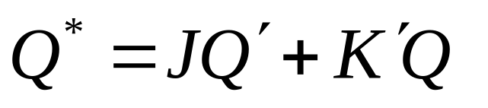
2.特性方程
JK触发器的特性方程为
3.状态转换图
J=1 K=×
0
1
J=× K=0
J=0 K=×
J=× K=1

Slide 57



T触发器
1. 特性表
0 | 0 | 0
0 | 1 | 0
1 | 0 | 1
1 | 1 | 0
当T=1时，称为T′触发器。
2.特性方程
T=1
0
1
T=0
T=0
3.状态转换图
T=1

Slide 58


D触发器
1. 特性表
0 | 0 | 0
0 | 1 | 0
1 | 0 | 1
1 | 1 | 1
2.特性方程
? 与Q无关，它没有记忆功能
D=1
0
1
D=1
D=0
3.状态转换图
D=0

Slide 59






例1：时钟CLK波形如图所示,试画出各触发器输出端Q的波形,设Q的初始状态为0.

Slide 60



CLK
Q₁
Q₂

Slide 61



例2：时钟CP波形如图所示,试画出各触发器Q端的波形,设各输出端Q的初始状态Q=0 。
K=1
CP
CP

Slide 62


CP
Q₁
Q₂

Slide 63

P250 题5.12

Slide 64
二、不同逻辑功能触发器之间的相互转换
关键：找出被转换触发器的激励条件。
利用已有触发器和待求触发器的特性方程相等的原则，求出转换逻辑，得到被转换触发器的驱动方程。

Slide 65
转换步骤：
（1）写出已有触发器和待求触发器的特性方程。
（2）变换待求触发器的特性方程，使之形式与已有触发器的特性方程一致。
（3）比较已有和待求触发器的特性方程，根据两个方程相等的原则求出转换逻辑。
（4）根据转换逻辑画出逻辑电路图。

Slide 66


JK触发器→RS触发器
变换RS触发器的特性方程，使之形式与JK触发器的特性方程一致：
RS触发器特性方程

Slide 67




比较，得：
电路图

Slide 68



JK触发器→T触发器
T触发器特性方程：
与JK触发器的特性方程比较，得：
电路图

Slide 69


D触发器→T触发器

Slide 70


D触发器→T＇触发器

Slide 71


当JK 触发器中J= 时，则在时钟CP作用下，该触发器呈D触发器的特性 。

Slide 72
三、触发器电路结构和逻辑功能的关系
同一种逻辑功能的触发器可以用不同的电路结构实现。反过来，用同一种电路结构形式可以作成不同逻辑功能的触发器。
电路的结构形式决定了其触发方式。

